Slide 1
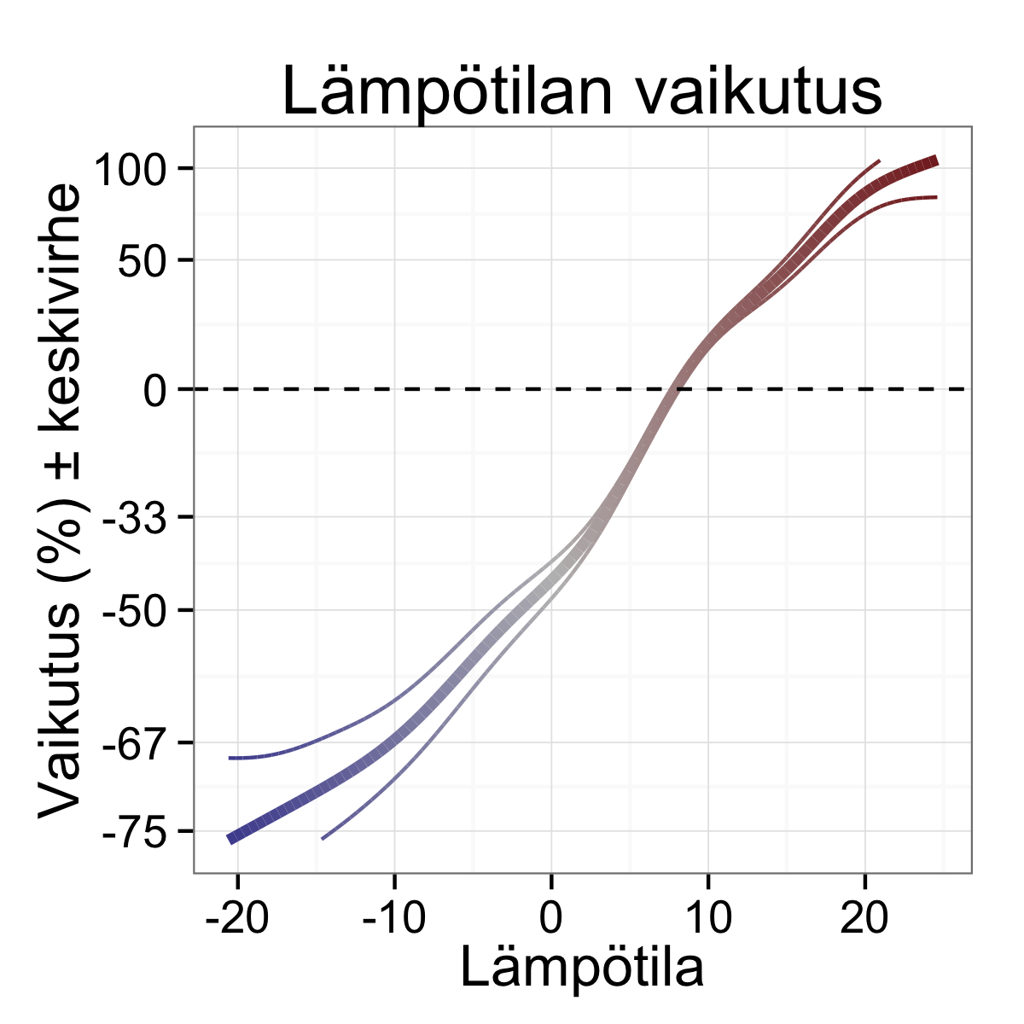
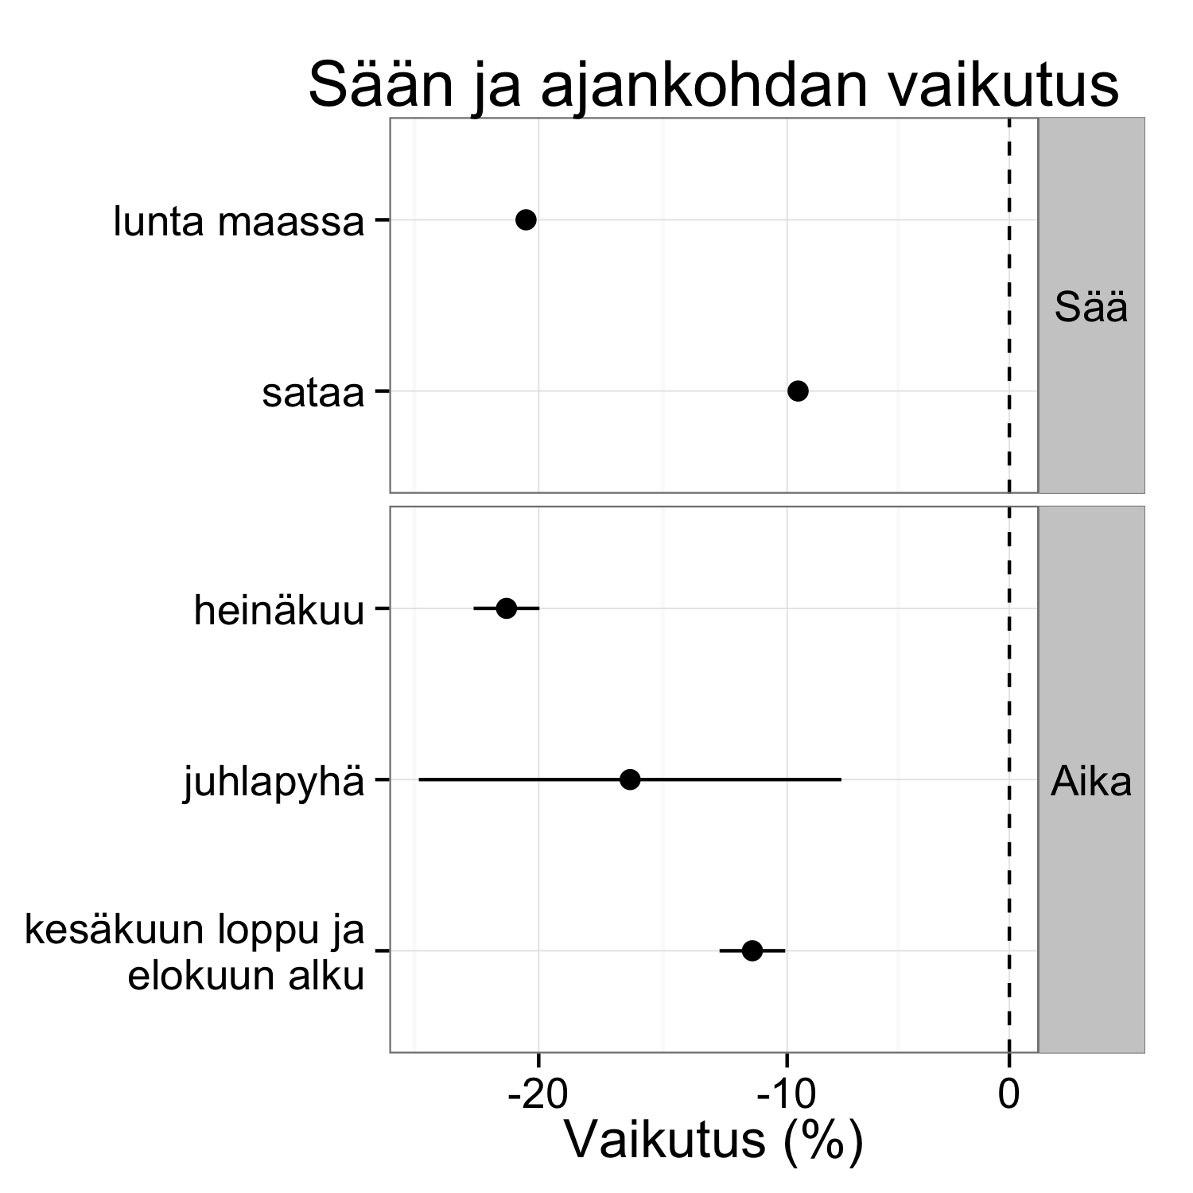
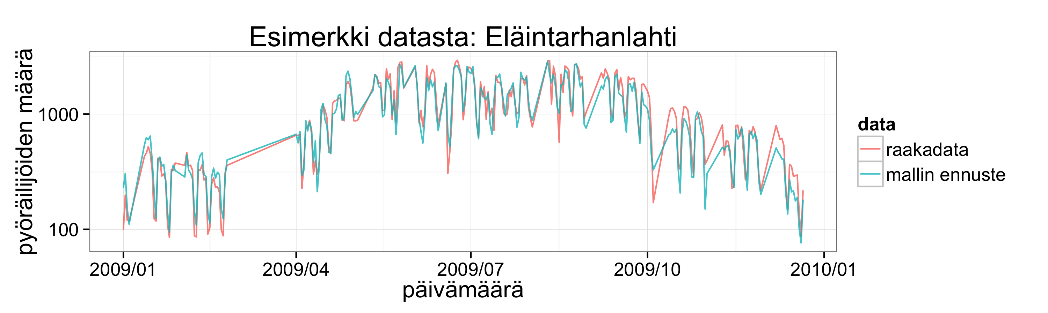
Pyöräily on arkista touhua
Datajournalistisin keinoin tarkasteltu eri tekijöiden vaikutuksia pyöräilymääriin Helsingissä 10 vuoden ajalta.
Työ pohjautuu Helsingin pyöräilymäärien koneelliseen laskentadaan vuosilta 2004-2011, joka on yhdistetty Ilmatieteenlaitoksen avoimeen säädataan. Tarkoin räätälöidyn tilastollisen mallin avulla datasta on erotettu erilaisia pyöräilyn määrään liittyviä tekijöitä kuten lämpötila, vesi- ja lumisade, ja viikonpäivät.
Juuso Parkkinen, Antti Poikola, Janne Sinkkonen

